Slide 1
Диаграммы для ВКР по теме: «Разработка телеграм-бота для составления расписания ВУЗов»

Slide 2
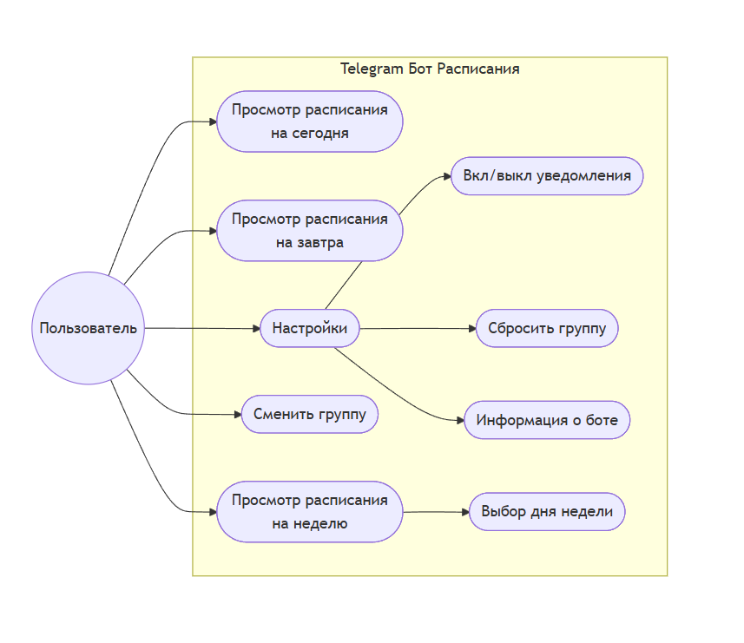
Диаграмма вариантов использования (use case diagram)

Slide 3
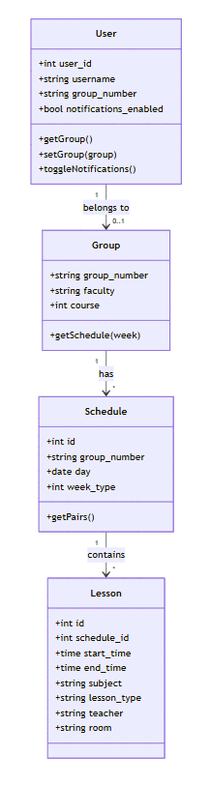
Диаграмма классов (classes diagram)

Slide 4
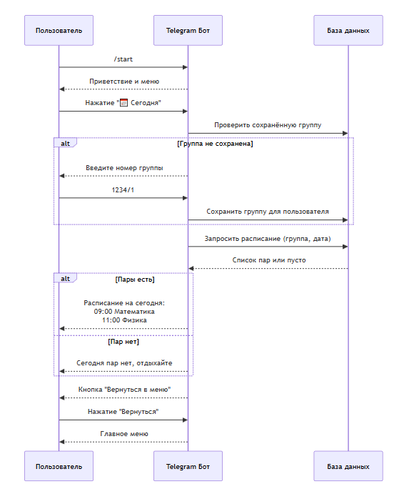
Диаграмма последовательности (sequence diagram)

Slide 5
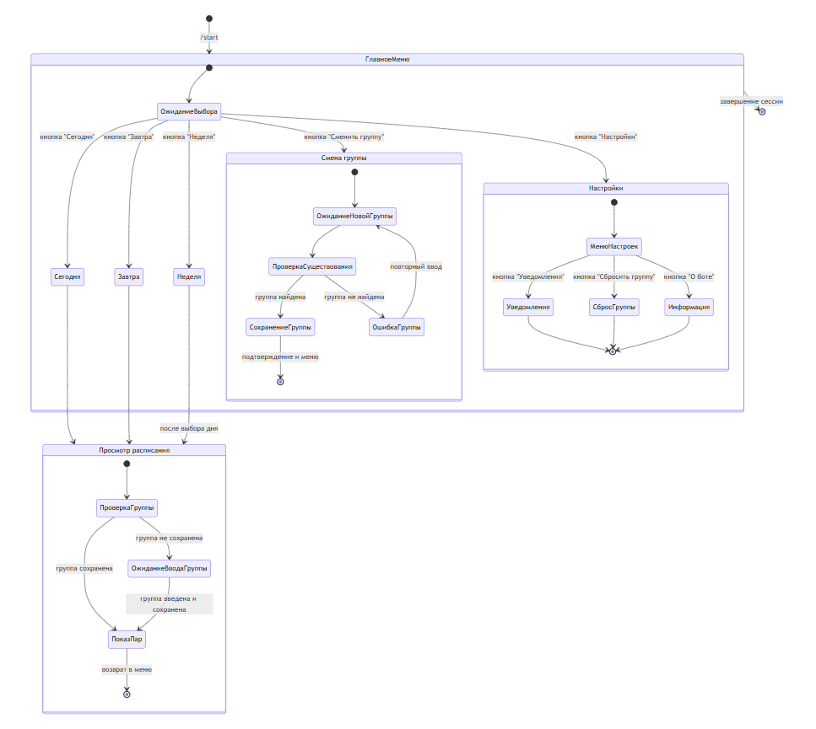
Диаграмма состояний (state diagram)

Slide 6
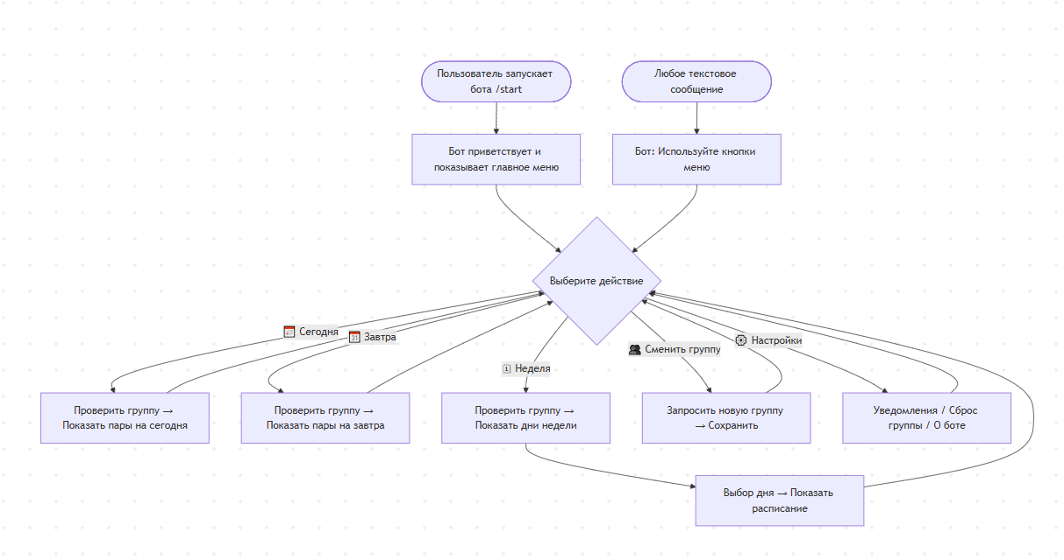
Диаграмма деятельности (activity diagram)

Slide 7
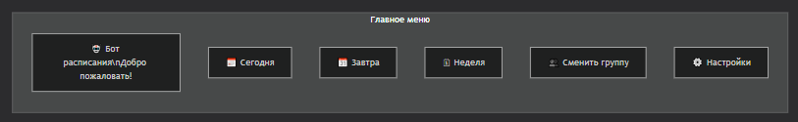
Прототип интерфейса приложения

